Slide 1




Programa d’Impuls de les Arts a l’Educació
Línies
de Subvenció

Slide 2

CLT542 Subvencions per realitzar projectes artístics i culturals amb finalitat educativa que vinculin equipaments culturals amb centres educatius de Catalunya
2

Slide 3

Índex
1. Objectius i objecte de la convocatòria
2. Destinataris
3. Quantia
4. Requisits i principals novetats
5. Com sol·licitar-la
6. Despeses
  7. Criteris d’avaluació
  8. Calendari
3

Slide 4
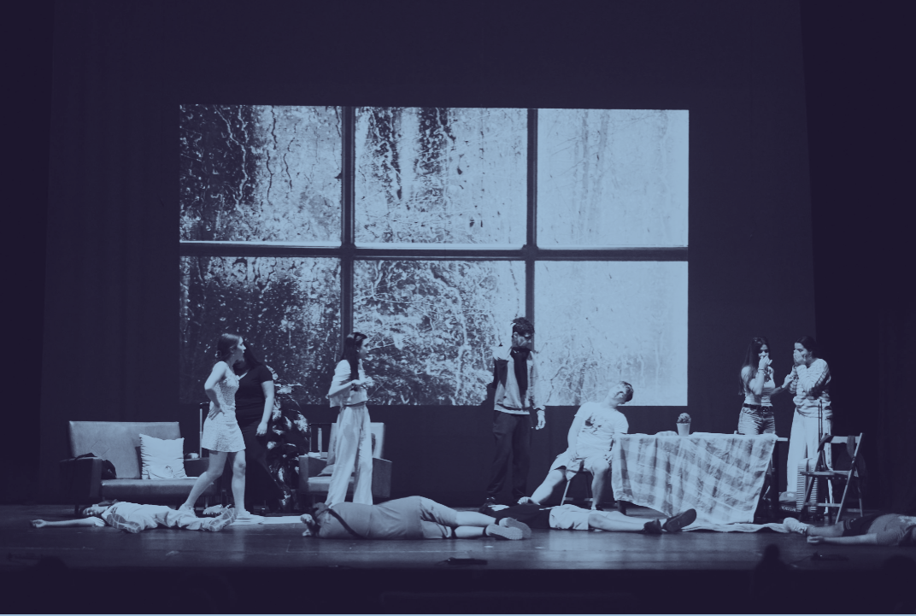
Objectius
  Enfortir la col·laboració entre centres educatius i equipaments culturals propers.
  Impulsar l’experimentació i la innovació educativa mitjançant la cultura i les arts.
  Desenvolupar competències artístiques i transversals.
  Promoure la participació cultural en edats primerenques.
  Afavorir la inclusió, el pensament crític i la diversitat cultural.
  Articular mecanismes d’acció i cooperació sostinguda entre espais d’aprenentatge formals, no formals i informals (museus, galeries, espais d’arts escèniques, etc.).
LÍNIES DE SUBVENCIÓ I CLT542
4

Slide 5
Objecte
Són subvencions per donar suport al desenvolupament de projectes artístics i culturals que tinguin una finalitat educativa i vinculin, mitjançant la mediació, equipaments culturals amb centres educatius públics i concertats de primària i secundària de Catalunya.
PROJECTE ARTÍSTIC I CULTURAL
FINALITAT EDUCATIVA
MEDIACIÓ
És una activitat relacionada amb algun camp de l’art o la cultura, com ara les arts visuals, el cinema i l’audiovisual, el teatre o la dansa, les arts digitals, la música, la literatura o el patrimoni i l’arqueologia. I a partir de les possibilitats que pot oferir un equipament cultural.
El projecte ha de servir perquè l’alumnat aprengui, desenvolupi la sensibilitat artística, valori l’art i la cultura, i entengui com es crea i es desenvolupa un projecte cultural.
És la feina que fa una persona o entitat cultural per connectar un o més centres educatius amb un equipament cultural proper (de la mateixa comarca o de comarques veïnes), amb l’objectiu de dur a terme un projecte artístic o cultural amb finalitat educativa.
La persona sol·licitant ha d’elaborar el projecte artístic i cultural amb finalitat educativa i desenvolupar la mediació entre els centres educatius i els equipaments culturals registrats del seu àmbit territorial.
5
LÍNIES DE SUBVENCIÓ I CLT542

Slide 6
Destinataris i quantia
QUI S’HI POT PRESENTAR
  Entitats privades sense ànim de lucre.
  Cooperatives.
  Les empreses, siguin persones físiques o jurídiques.
  Les agrupacions de les persones físiques o jurídiques, amb domicili en un estat membre de la Unió Europea o associat a l'Espai Econòmic Europeu.
QUANTIA
  Mínim de 8.000 € i màxim 25.000 €.
  No s’admetran les sol·licituds de subvenció d'un import inferior a 8.000,00 euros.
  100% del cost subvencionable d’acord amb la disponibilitat pressupostària.
LÍNIES DE SUBVENCIÓ I CLT542
6

Slide 7
Requisits dels projectes
  Ser de nova creació i de caràcter innovador.
  El projecte ha de vincular, com a mínim, un equipament cultural amb centres educatius de la seva comarca o comarques properes. Es considerarà equipament cultural tot aquell inclòs dins del mapa d'equipaments culturals de Catalunya.
  Adreçar-se a l'alumnat de centres educatius públics o concertats d’Educació Primària o Secundària de Catalunya .
  Desenvolupar-se dins de l’horari lectiu de l’alumnat els cursos acadèmics 2026-2027 i/o 2027-2028.
  Implicar una col·laboració directa entre docents, alumnat i professionals de la creació artística.
  Dedicar un mínim de 14 hores d’acció directa amb l’alumnat a càrrec d’un especialista cultural o artístic.
  Fomentar en l’alumnat el desenvolupament de competències específiques d’àrees o matèries artístiques que apareixen al currículum educatiu.
  El projecte ha d’ajudar a assolir entre l’alumnat participant la competència clau de la comunicació lingüística.
  Proveir recursos, eines i sistemes que els docents puguin aplicar a l’aula de pràctiques artístiques.
  Incorporar un sistema d’avaluació i seguiment detallat que permeti la generació de noves metodologies.
  Realitzar una presentació o mostra pública del resultat final del procés i documentar la seva evolució.
Queden exclosos d’aquestes bases:
Els projectes destinats als centres educatius de la ciutat de Barcelona.
LÍNIES DE SUBVENCIÓ I CLT542
7

Slide 8

Sol·licituds
  1 sol·licitud com a màxim per cada projecte presentat.
  1 sol·licitud per cada sol·licitant.
  Un mateix projecte només pot ser presentat per una única persona física o jurídica.
ACCÉS AL TRÀMIT:
Subvencions per realitzar projectes artístics i culturals amb finalitat educativa que vinculin equipaments culturals amb centres educatius de Catalunya
8
LÍNIES DE SUBVENCIÓ I CLT542

Slide 9
Despeses
  Subvencionables
  No subvencionables
a) Despeses corresponents a la contractació dels professionals artístics i culturals implicats en la gestió del projecte.
b) Les despeses de personal i de direcció, contractats per a la realització del projecte.
c) Despeses de producció de les activitats directament relacionades amb el projecte objecte de la subvenció.
d) Transport urbà i interurbà: despeses de transport de l'alumnat en cas de desplaçament a un equipament o a la seu d’una entitat cultural sempre i quan no superin el 20% del cost de tot el projecte.
e) La difusió i la comunicació del projecte sempre que no superin el 8% del cost de tot el projecte
f) Són subvencionables les despeses de desplaçament, allotjament i manutenció de les persones ponents, formadores, presentadores i altres persones professionals que participin directament en el projecte.
g) Les persones sol·licitants que siguin empreses persones físiques poden imputar com a despesa pròpia subvencionable, un màxim del 20% del pressupost de despesa directa subvencionable.
a) La compensació pels drets d'autor.
b) Les despeses derivades de la compra de material inventariable.
c) El lloguer d’espais o equipaments de titularitat de la persona beneficiària.
9

Slide 10

Criteris de valoració
  Qualitat, singularitat i caràcter innovador a nivell artístic i educatiu del projecte que es presenta.
  Adequació del projecte a les finalitats previstes (metodologia, pla de treball, adequació pressupostària, recursos humans).
  Adaptació a les particularitats i necessitats dels centres educatius i la proposta de capacitació docent.
  Impacte i retorn social del projecte .
  Equilibri territorial i socioeconòmic.
  Trajectòria de l’agent cultural sol·licitant i de l’equipament cultural.
  Viabilitat i eficàcia de les eines d’avaluació i mesurament del procés.
10
LÍNIES DE SUBVENCIÓ I CLT542

Slide 11

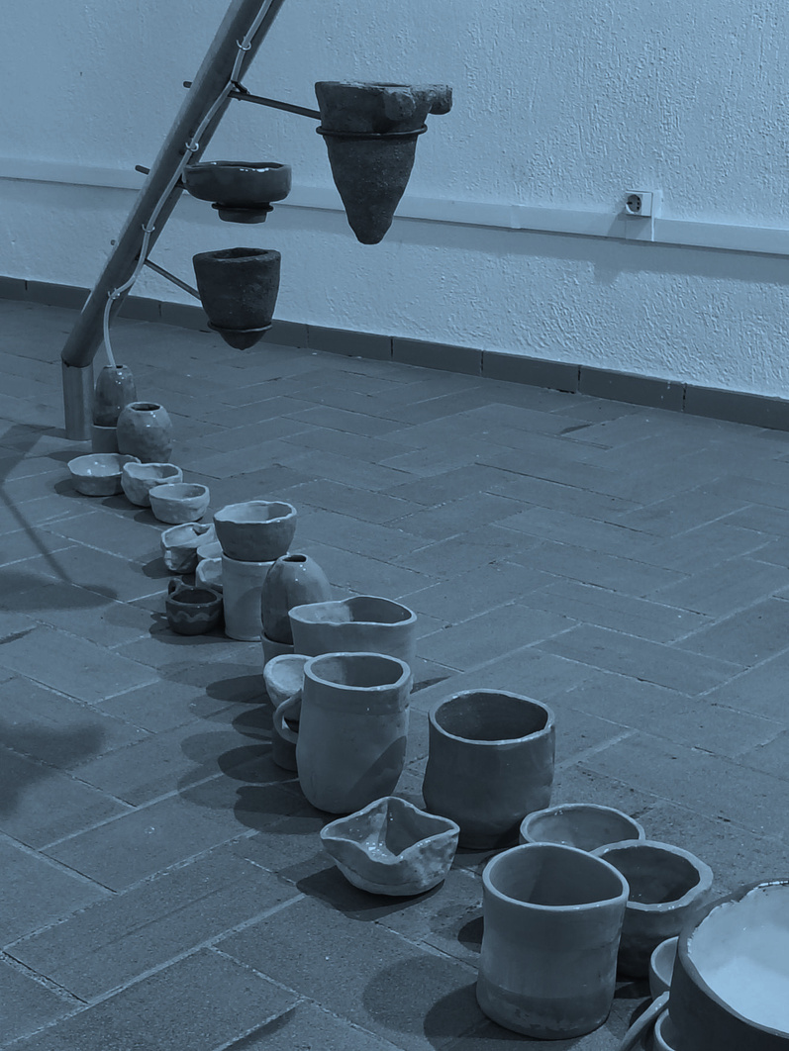
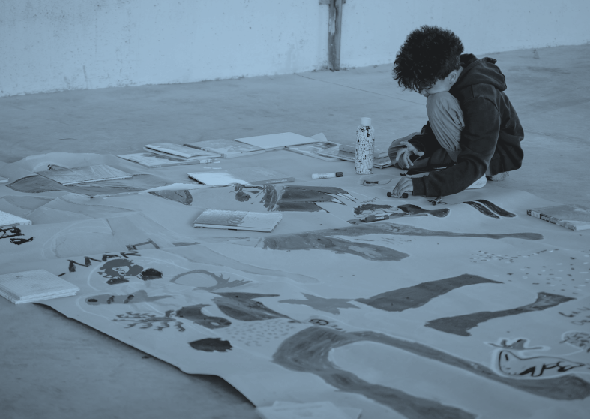
Calendari
  Publicació: juny 2026
  Període de presentació de sol·licituds:
  Del 10 al 28 de juliol.
  Període de resolució: octubre / novembre 2026
  Realització projectes: dins cursos escolars
2026 - 2027 i 2027 - 2028
11
LÍNIES DE SUBVENCIÓ I CLT542

Slide 12

Contacte:
Tècnica referent al territori del Programa de Cultura i Educació
Susanna Bernadí Gil susannabernadi@gencat.cat / 640257506
12

